Slide 1
观赏鱼养殖过滤器净化装置
宋维彦
日照职业技术学院

Slide 2
第二节、过滤器净化装置
与自然环境相比，水族箱里鱼的密度很大，鱼的排泄物、食物残渣比较多，对水的污染严重，且废物越多，产生氨的就越多，水质恶化越快。这就需要用过滤来滤掉废物，控制这些有害的氨。当然定期适量换水也不失为一种较好的途径。

Slide 3
一、分类
1、依过滤的作用分为：物理过滤器、化学过滤器、
生物过滤器
（1）、物理过滤。物理过滤就是用过滤器材滤掉水族箱中体积较大的有机废物，如粪便、残饵，从而在污染物尚未分解前消除污染，使水清澈透明，避免造成更大的危害。

Slide 4
物理过滤的滤材
有：具有较密孔隙的丝棉、羊毛毡、砂石、筛绢等，最常见的是丝棉（过滤棉）、玻璃棉。一般物理过滤本身并不能滤掉水中的氨、细菌和藻类。

Slide 5
（2）、化学过滤器
活性炭过滤器：
内装8－16目颗粒状活性炭，活性炭过滤一般放在物理过滤（石英砂或锰砂过滤）之后，用于去除水中的有机物，胶体化合物和余氯等杂质，属于吸附过滤方式，过滤最小颗粒可达10微米，并能有效清除细菌和病毒。

Slide 6
但活性炭过滤成本较高，主要用于纯净水、矿泉水制作，水产养殖多用于苗种生产。 活性炭使用一段时间后就失去吸附能力，更换的成本很高，可再生：加温至800℃ ，有机物碳化后即可重复使用。

Slide 7
（3）、生物过滤
生物过滤最早应用于污水处理。原理：水体中的好氧细菌，可以将有机物彻底分解为二氧化碳、硝酸盐等无害的无机物。常见的商品有益菌有硝化细菌、光合细菌、EM等。
EM是有益微生物菌群的英文名缩写。它的主要成分是乳酸菌、枯草杆菌、放线菌、酵母菌等多种有益菌.

Slide 8
2、按过滤器的形式
按过滤器的形式可以分为：顶部过滤器、底部过滤器、内置过滤器、外置过滤器、滴流式过滤器、混合过滤器、蛋白质分离器、超级虑可达海棉过滤器等8种。

Slide 9
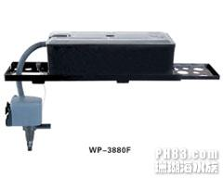
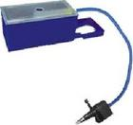
（1）、顶部过滤器
将过滤装置置于水族箱顶部，用一水泵抽到过滤器中，过滤器为一长形盒，内置丝棉、生化棉、过滤砂、活性炭等滤材，过滤后水从盒底流入水族箱中。

Slide 10
优缺点
优点：不占水族箱内部的空间，便于清洗维护。
缺点：过滤槽较小，不能放入多种滤材，所以过滤效果较弱。因在水族箱顶部，有碍灯具的摆放。

Slide 11
（2）、底部过滤器
过滤器的过滤板设于水族箱底部，板上留有插放通气管的孔洞，插上塑料管。过滤板上面铺放砂石（珊瑚砂、贝壳、河砂均可）。塑料管连接充气泵，充气时，带动水流经过砂石，一方面打气充氧，一方面达到过滤的效果。

Slide 12
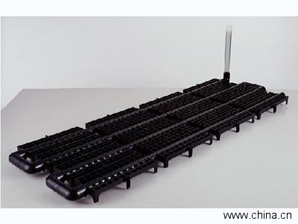
砂床的面积越大越好。滤砂层的深度6-10厘米为宜，硝化作用主要发生在5厘米内的表层砂床（占90%）

Slide 13
优缺点
优点：构造简单，过滤面积大效果佳。
缺点：难于维护，一旦疏于维护，会造成
风险。

Slide 14
（3）、外置过滤器
外挂式过滤器是将过滤装置吊挂于侧面或上方。以潜水泵将水抽进滤槽内，经由滤材滤净后再流入水族箱中。优点是清洗容易，使用方便，但不易生长硝化细菌。
下部过滤器 安装在水族箱下部的橱中，用管道与上部的水族箱连接，放多种较好的过滤材料，效果较好。

Slide 15
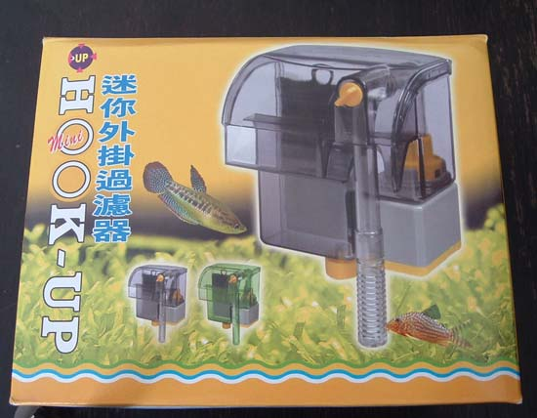
外挂式过滤器

Slide 16
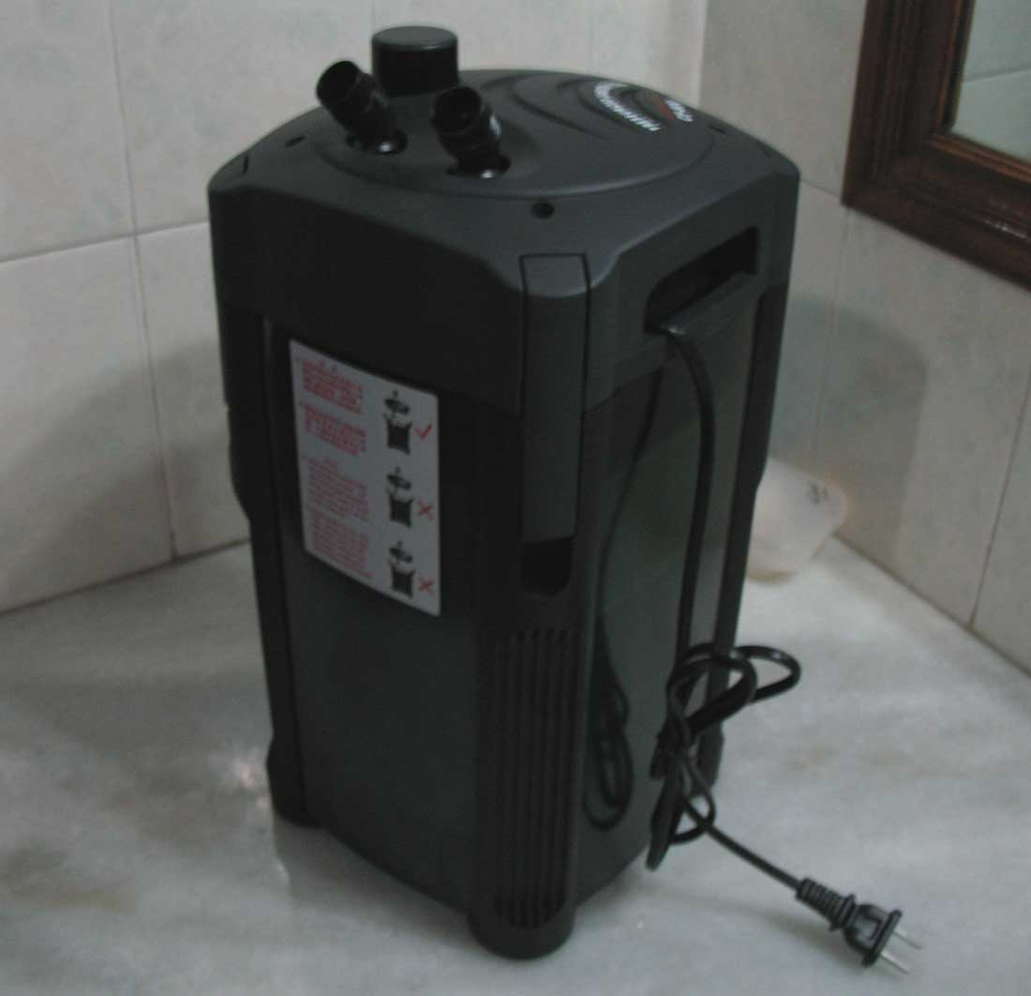
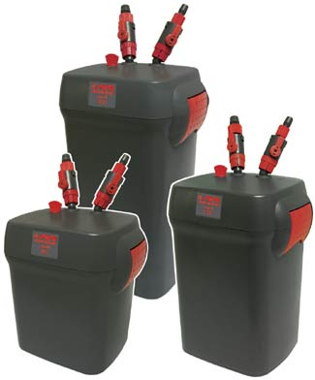
筒式过滤器

Slide 17
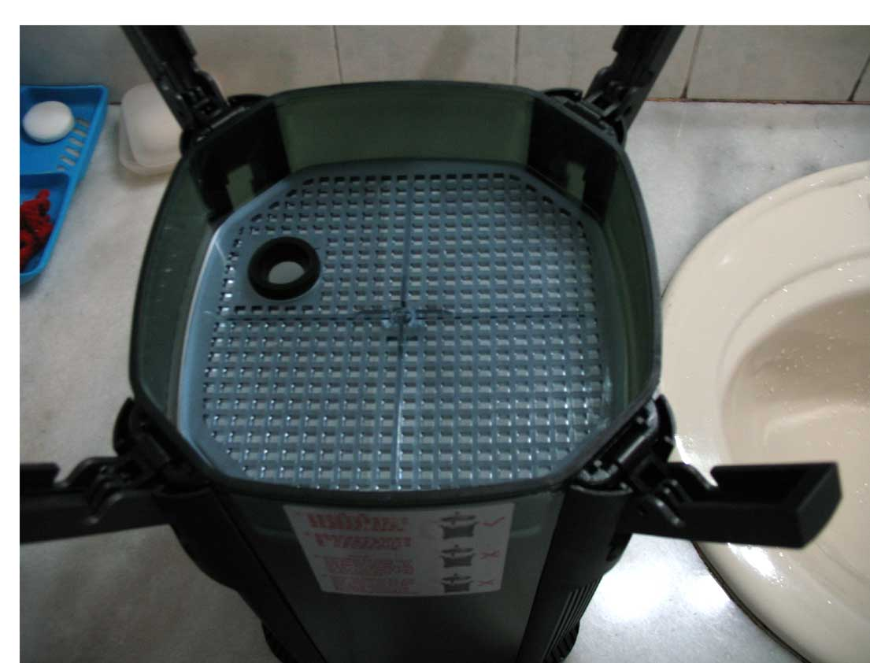

Slide 18
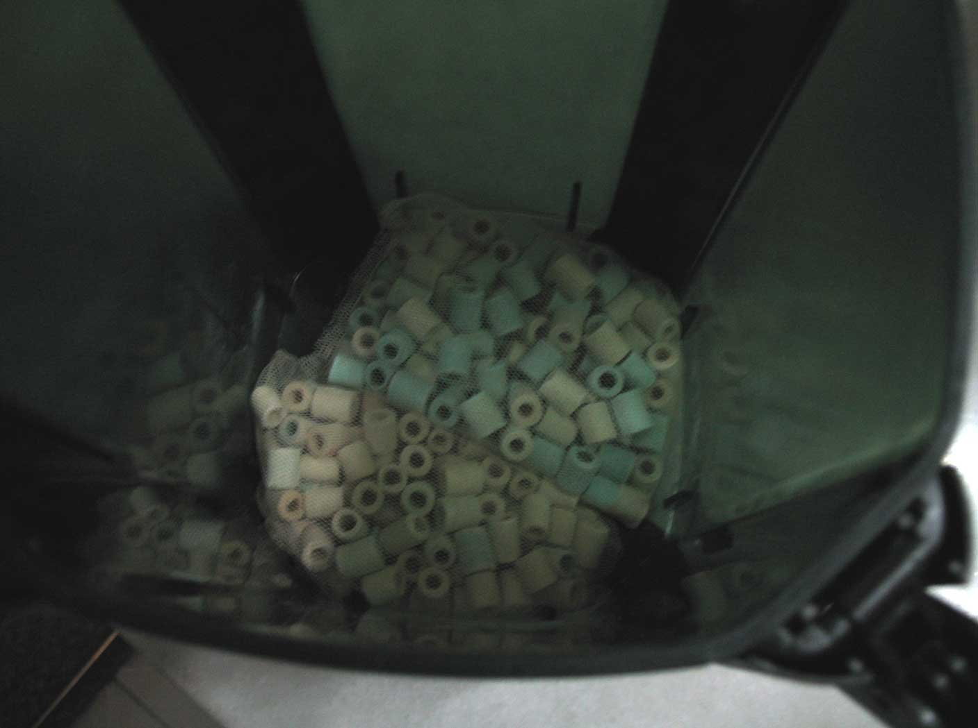
最底层-陶瓷环

Slide 19
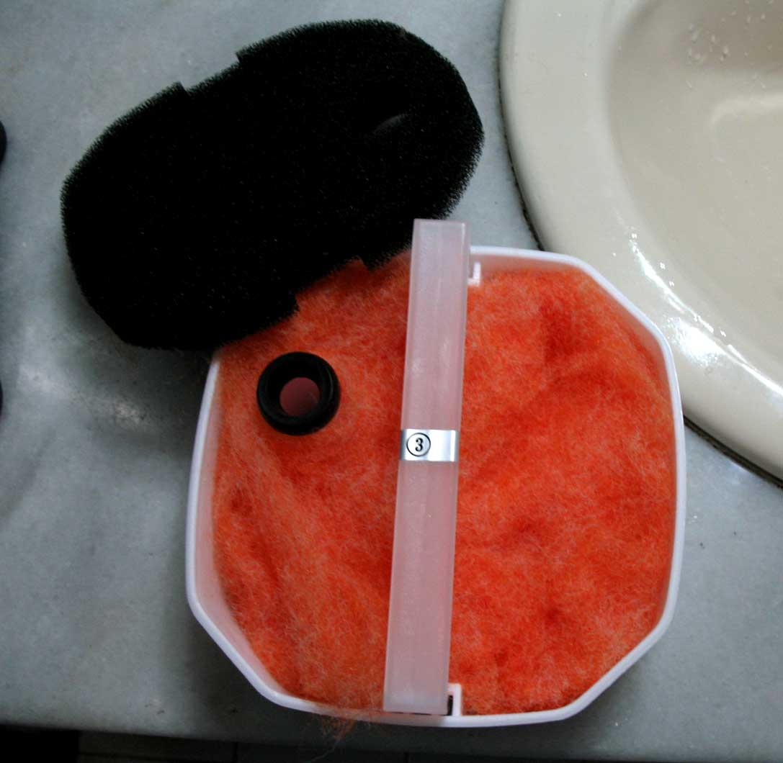
下面JBL混和过滤纤维(可用一般白色滤绵代替)+原配黑色生化

Slide 20
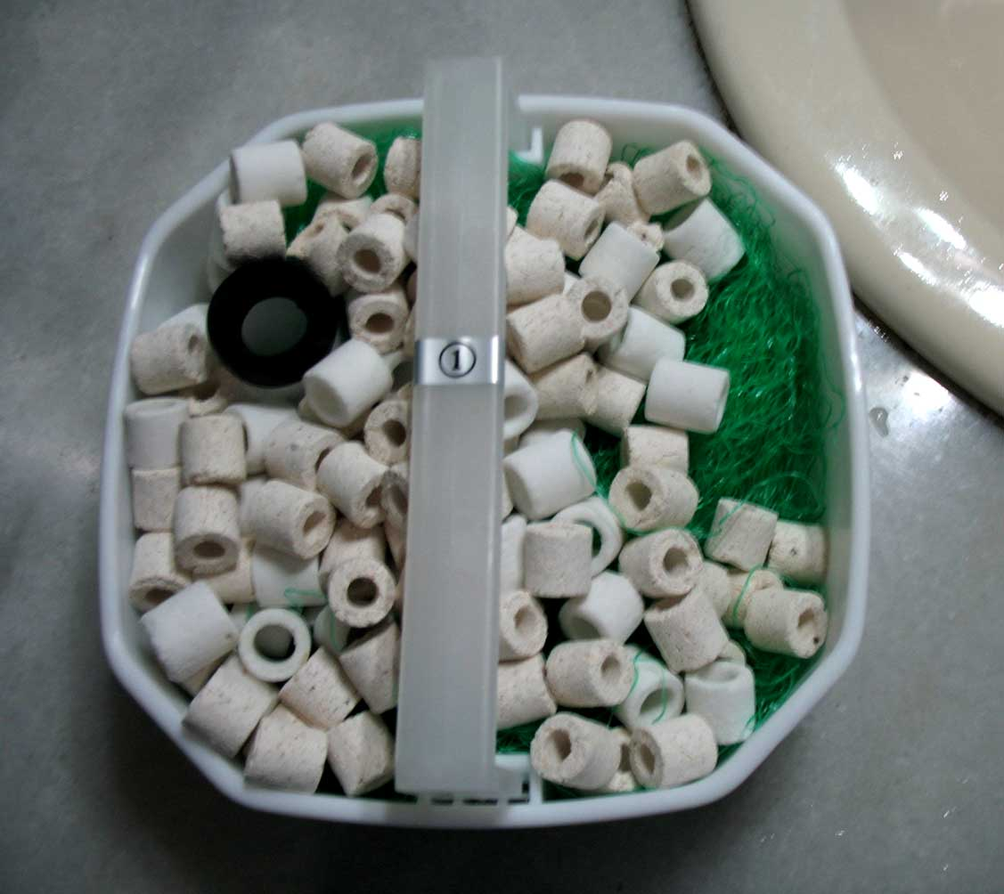
中间层：下面喜瑞过滤纤维+玻璃环陶瓷环混和

Slide 21
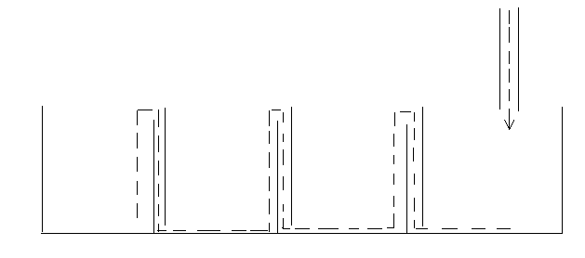
浸溢式

Slide 22
优缺点
优点：便于连接杀菌灯，冷却机等多种器材，不占水族箱的空间，滤槽较大，维护较方便。
缺点：较其他过滤器而言价格昂贵。
评估：适合多种水族箱。

Slide 23
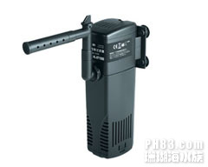
（4）、内置式过滤器
过滤装置沉入水中，滤材浸泡在水中，，利用水泵将水抽吸入过滤器内，经滤材和硝化细菌过滤后返回鱼缸中。较利于有益菌的生长，噪声较小。物理过滤效果较差，比较适用于中小型水族箱。

Slide 24
（5）、滴流式过滤器
水族箱的水流到下面的过滤槽中。过滤材料由上至下依次为：过滤棉→生化球（或生物石）→砂（陶瓷珠）→净水贮藏箱（可放臭氧、紫外杀菌灯、蛋白分离器等）→小袋活性炭（可随时取放）。
滴流式过滤器多层多途径（物理、生化、化学）过滤，过滤效果好，在海水水族箱的过滤系统中广泛使用。

Slide 25
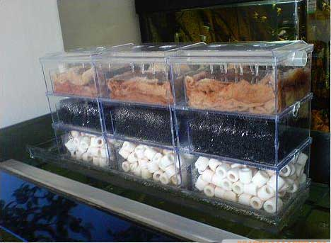

Slide 26
（6）、混合式
将不同过滤进化方式组合起来使用，如内置外置结合，顶置底置结合等

Slide 27
（7）、蛋白质分离器
又称为蛋白质除沫器、蛋白质脱除器、蛋白质分馏器、泡沫分馏器等。能够有效脱除养殖污水中悬浮的胶体、纤维素、蛋白质、残饵和粪便等有机物。甚至在脱除的物质中还包括氨化物、铜和锌等金属类、油脂、碳水化合物、磷酸盐、碘、脂肪酸和苯酚，是海水养殖循环系统中不可缺少的重要组成部分。

Slide 28
原理
原理很简单，利用气泡的表面张力来分离水中的蛋白质。它能在有机物分解成有毒废物前将其分离，减轻了生化系统的负担；
目前的蛋白质分离器有三种：逆流式、压力式和气举式（已基本淘汰）。
理论上蛋白质分离器能分离水中80%的蛋白质，但实际工作能力只能分离水中30-50%的蛋白质废物。

Slide 29
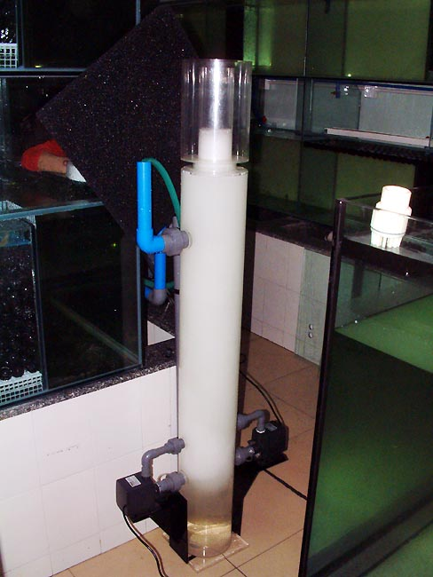
蛋白分离器
进水
散气设备
进气
出水

Slide 30
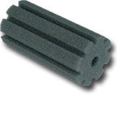
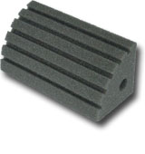
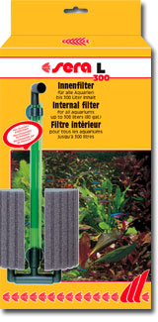
（8）、超级虑可达海绵过滤器

Slide 31
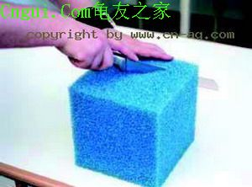
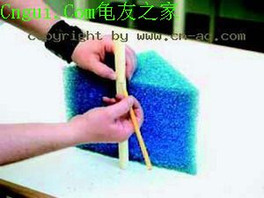
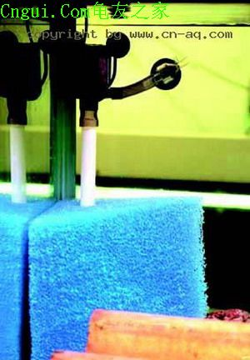
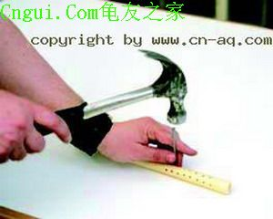
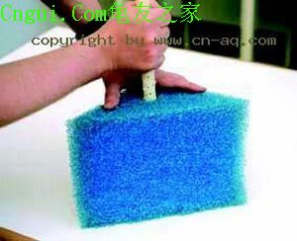
也可自己制作

Slide 32
在海绵过滤器中，海绵（生化棉）既起到滤除水质中细微有机物的机械式过滤效能，同时，海绵（生化棉）的多孔隙特性也是作为培养水质处理细菌的菌床，进一步达到生物过滤的效能。

Slide 33
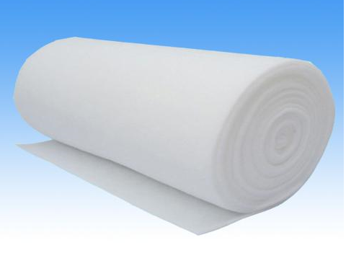
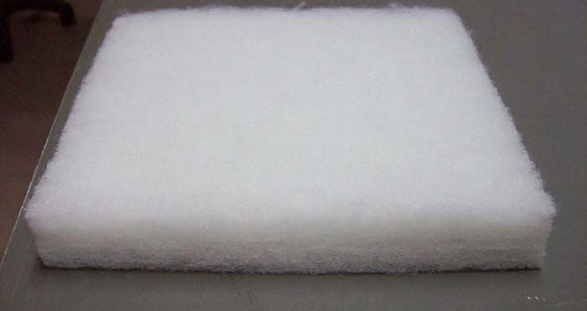
二、过滤材料
1、过滤棉：过滤较大体积的杂质。属人工合成材料，耐用、不易腐烂、便于清洗。

Slide 34
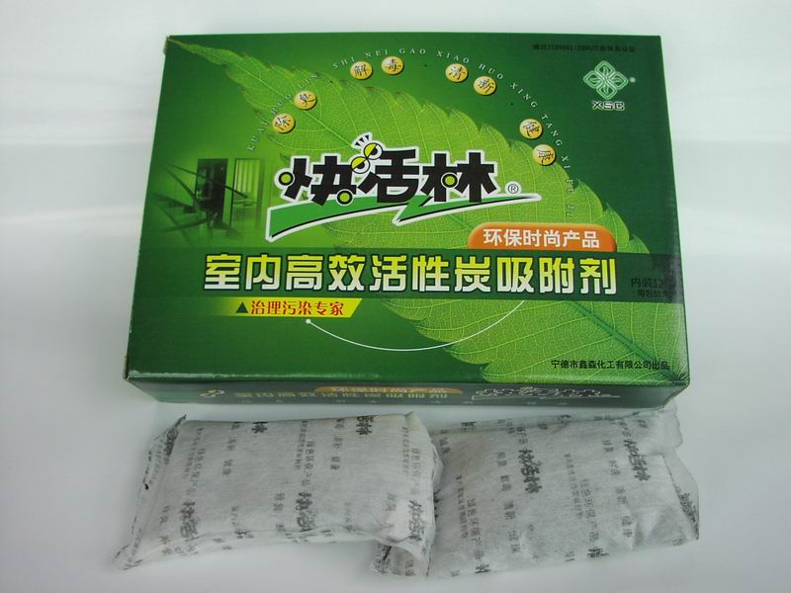
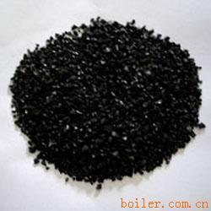
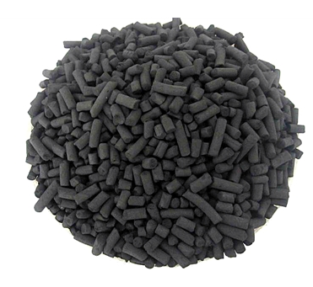
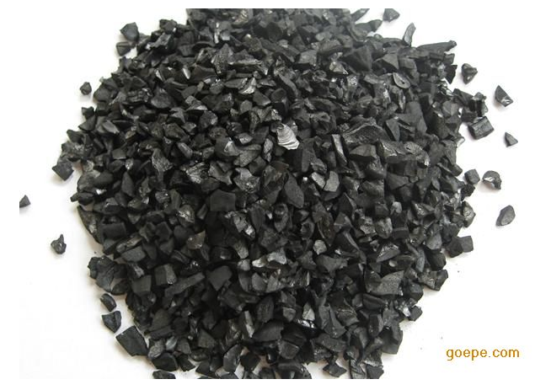
2、活性炭
有很强的吸附性能，能在它的表面上吸附气体、液体或胶态固体；对于气体、液体，吸附物质的质量可接近于活性炭本身的质量。

Slide 35
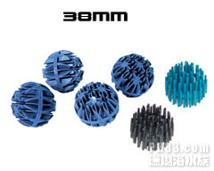
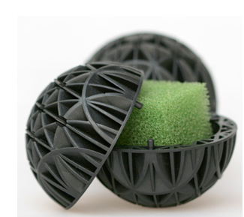
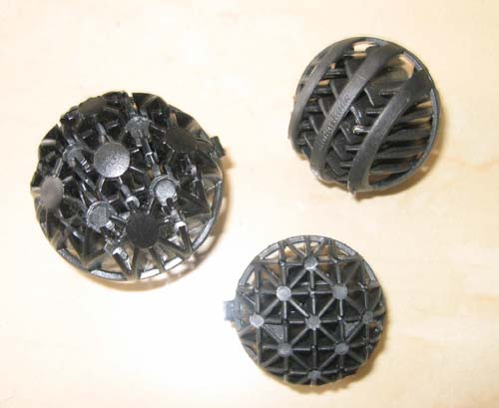
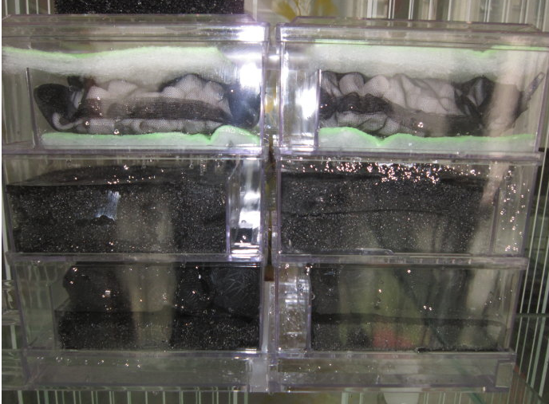
3、生化球
一种细柱状的塑料组成的小球

Slide 36
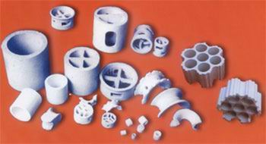
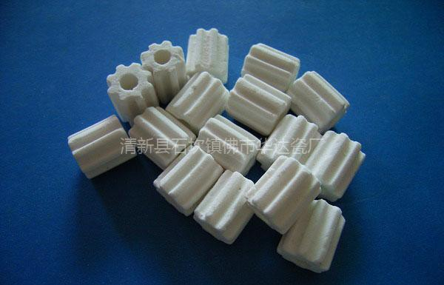
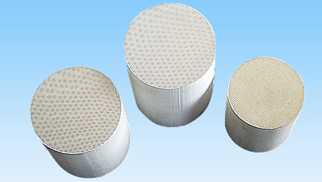
4、陶瓷环
4、陶瓷过滤器
是一种纯生物学性质的强化过滤材料。

Slide 37
由于陶瓷环布满微细孔，适于硝化细菌繁殖，可以起到净化水质的作用。 特点：过滤效率高、使用寿命超长、本身不分解、耐海水腐蚀、有独特的毛孔结构使得硝化菌群安居乐业

Slide 38
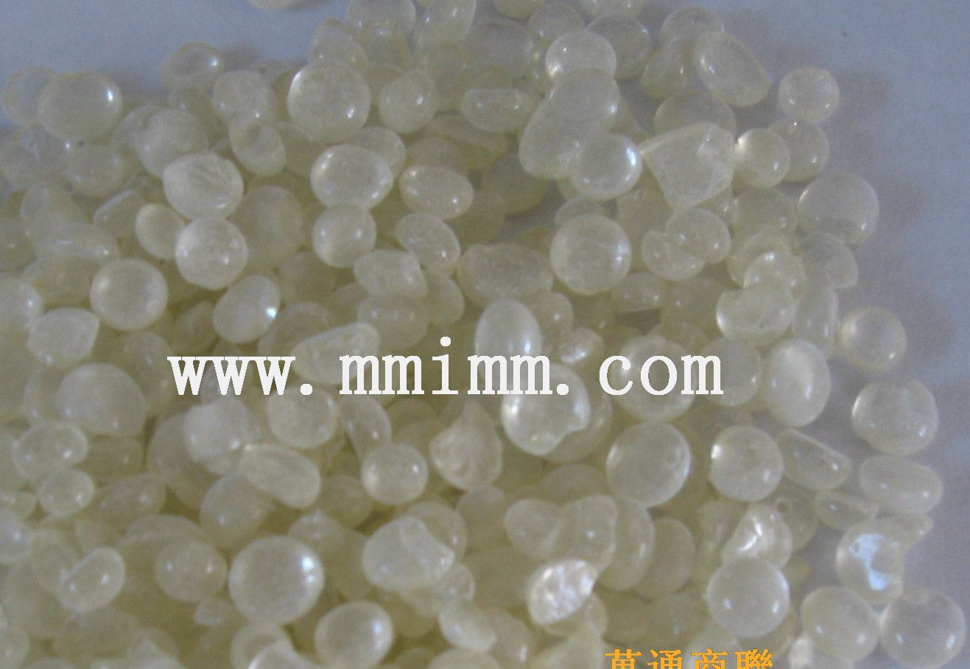
5、树脂

Slide 39
利用分子间隙和形成共价键，将溶质分子同水溶液的分离，从而使有毒有机废水得到净化。选用比表面积高、孔径适中、孔分布窄、机械强度高的超高交联大孔吸附树脂可提高树脂的吸附、脱附能力；

Slide 40
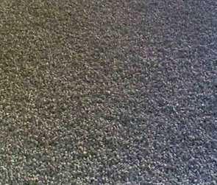
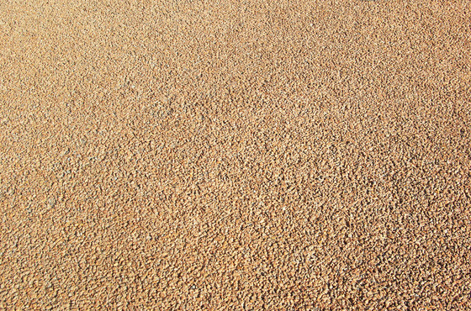
6、沙石

Slide 41
三、水质净化微生物及其作用
水质净化中，最主要的净化是生物过滤，即在过滤系统中构建起能够吸收利用水体中废物的微生物系统。这些微生物来源有三大类：

Slide 42
（一）水质净化微生物
1、土著微生物：
即本身存在于水体中的能分解利用废物的微生物，可以在有载体和条件适宜的地方形成生物膜。这类微生物经选择优化后可以用于水质净化。包括：细菌、真菌、藻类、原生动物等。

Slide 43
2、外来微生物
指原本不生活在水体中（主要在土壤中），但能有效降解各种有机污和无机染物，经选择驯化后可以用于水质净化。如氨化细菌、硝化细菌、反硝化细菌、纤维素分解菌以及固氮菌等，多为好氧和兼性厌氧菌。

Slide 44
3、基因工程菌
野生型微生物分解利用废物的能力有限，为了提高微生物的水质净化能力，在现代遗传学的基础上通过基因工程方法对野生型进行基因改造，强化其生存和水质净化能力，成为超级细菌。有的能转移分解石油、尼龙等难易分解的大分子有机物。

Slide 45
（二）、水质净化微生物的作用
目前，水质净化中使用的微生物均为复合微生物，通过多种微生物的协同，将水体中的各类污染物彻底清除。因而，很强的功能和作用：具体来说有五大功能。

Slide 46
去碳、去氮：主要是芽孢杆菌、假单胞菌、黄杆菌以及碱杆菌类的复合细菌，还可转化硫、铁、汞、砷等有害物。
反硝化作用：芽孢杆菌、短杆菌以及假单胞杆菌等好氧和兼性厌氧菌，在溶氧充足时以氧为电子载体，将含氮化合物彻底分解为氮，逸出水体。

Slide 47
杀灭病毒：枯草杆菌、浓绿杆菌具有分解病毒外壳的酶。
降解农药：假单胞杆菌、节杆菌、放线菌以及真菌有降解农药的作用。
凝絮作用：芽孢杆菌、气杆菌、产碱杆菌、黄杆菌等，能凝絮水中的有机物和重金属，变成大的颗粒从而被物理过滤出水体。

